Slide 1


Pronósticos meteorológicos usando time series
Juan Antonio de la Cuadra
The Bridge School
DS/PT/Sep-2022

Slide 2
PLanteamiento
Dentro del ámbito del Machine Learning, vamos a intentar hacer unas predicciones meteorológicas, sin más. Y al ser datos diarios vamos a usar la serie temporal. Parece fácil de decidir.
Pero no, no es tan fácil.
Época del año
Clima de la ciudad
Particularidades del modelo

Slide 3
Toma y limpieza de datos

Slide 4
Origen y formato de datos.
Datos diarios de la estación meteorológica del Aeropuerto de Sevilla entre el 01/01/1990 y el último registro disponible. A día de cierre de proyecto es el 12/03/2023.
API AEMET: OpenData API
IDEMA - 5783
NOMBRE - SEVILLA AEROPUERTO
LOCALIDAD - SEVILLA
PROVINCIA - SEVILLA
ALTITUD - 34 msnm
tmin -> Temperatura minima (ºC)
tmax -> Temperatura máxima (ºC)
tmed -> Temperatura media (ºC)
presMin -> Presión mínima (milibares)
presMax -> Presión máxima (milibares)
dir -> Dirección del viento en base a los rumbos principales
velmedia -> Velocidad media del viento (km/h)
racha -> Velocidad de la racha máxima de viento (km/h)
sol -> Indice Ultravioleta
prec -> Precipitación acumulada (l/m2)

Slide 5
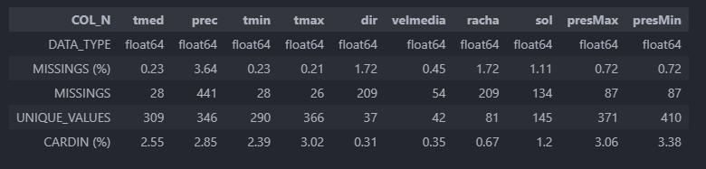
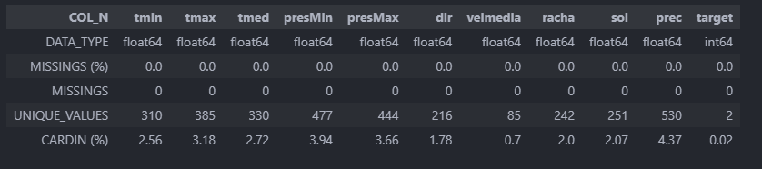
Origen y formato de datos.
Y tras imputar los nulos con la media móvil…

Slide 6
eda

Slide 7
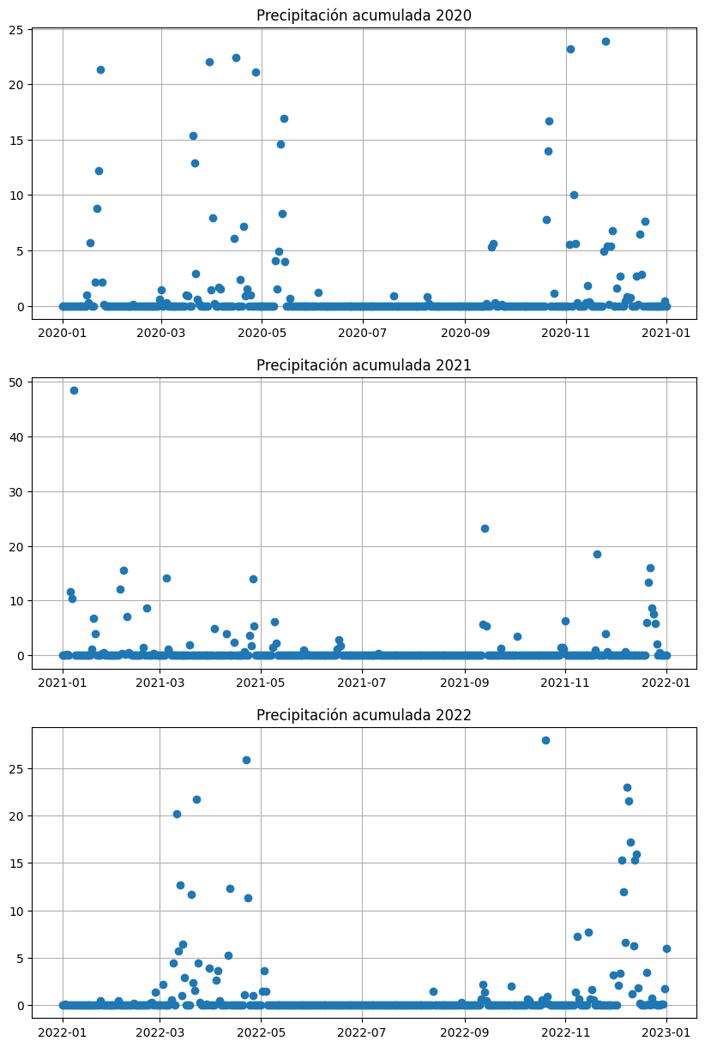
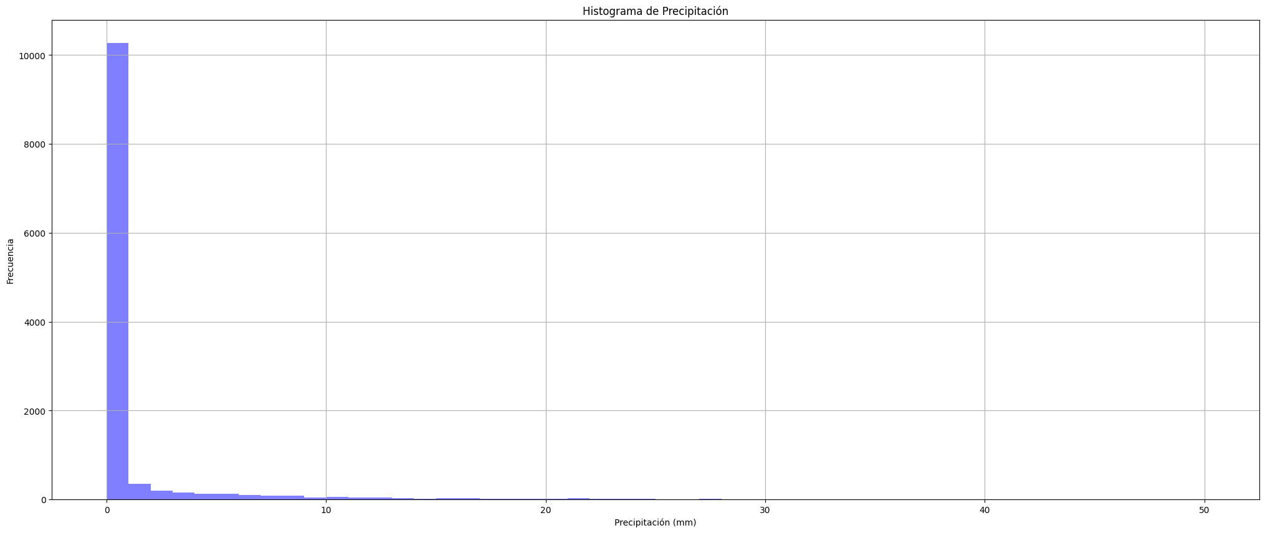
Primeras impresiones

Slide 8
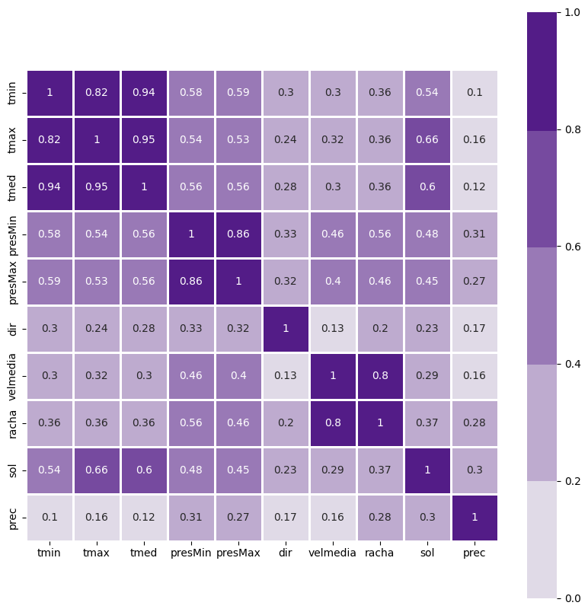
correlaciones
GRÁFICA PHIK
Las mayores correlaciones se dan entre:
- Rachas de viento y velocidad media del mismo.
- Temperaturas mínimas, máximas y medias.
- Presión mínima y máxima.

Slide 9
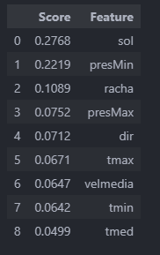
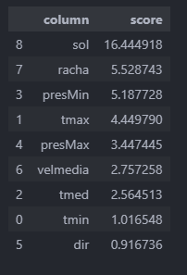
FEATURE IMPORTANCE
RandomForest vs. SelectKBest
Conclusiones
- Los más relevantes según RF son la radiación solar y la presión atmosférica mínima.
- La presión atmosférica baja cuando se acerca un frente lluvioso, por lo que parece bastante revelador este feature.
- SelectKBest nos ratifica lo que veíamos sobre la radiación solar, aunque también da importancia a las rachas de viento.
- Ante cambios rápidos de presión atmosférica, se dan mayores rachas de viento, por lo que sigue teniendo sentido.

Slide 10
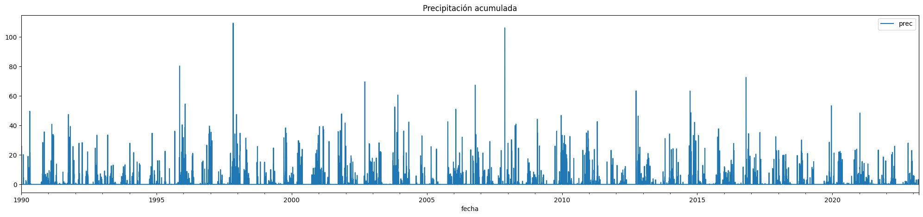

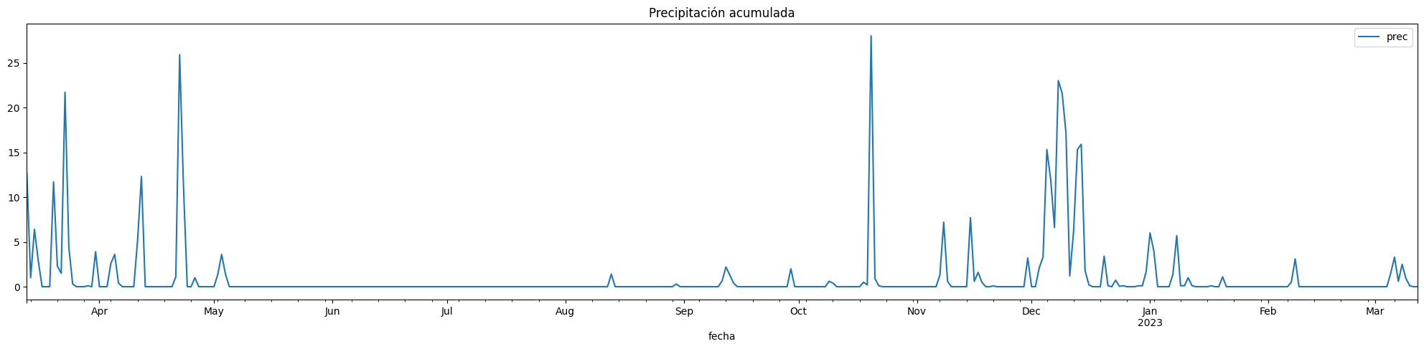
Vista del target

Slide 11
modelos

Slide 12
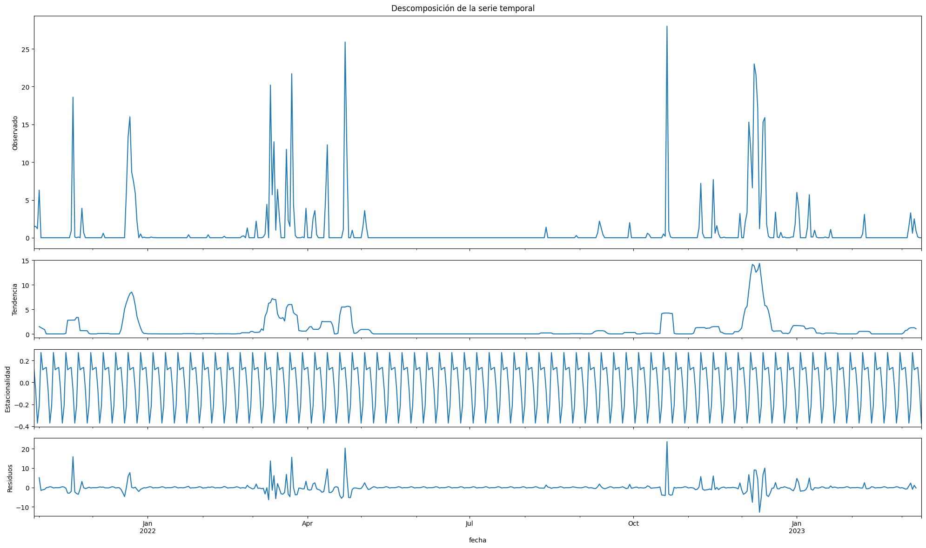
Seasonal decompose

Slide 13
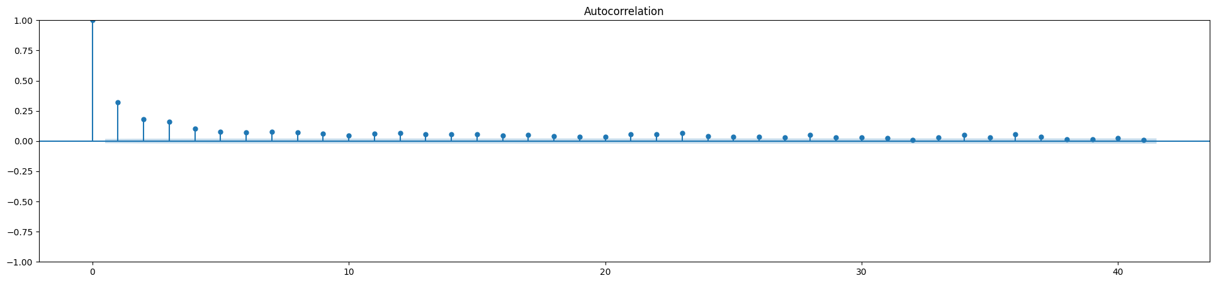
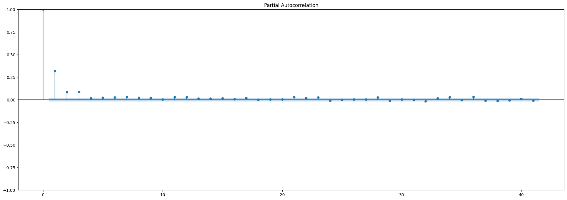
Autocorrelación

Slide 14


Slide 15
Plan b

Slide 16
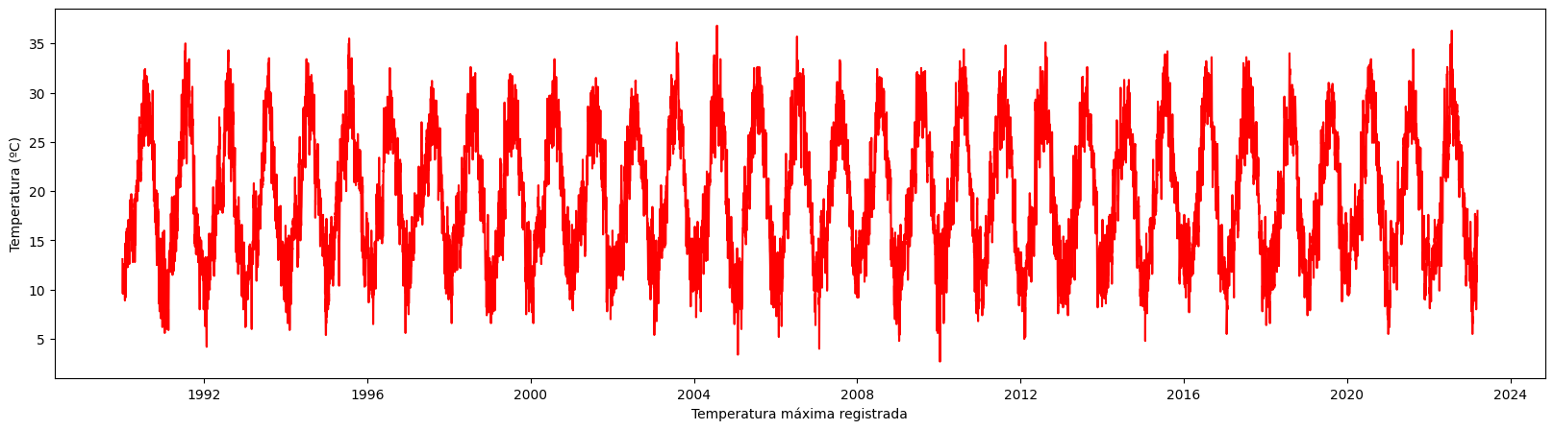
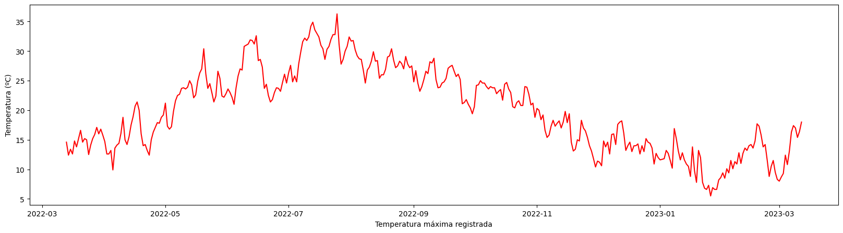
Temperatura media

Slide 17
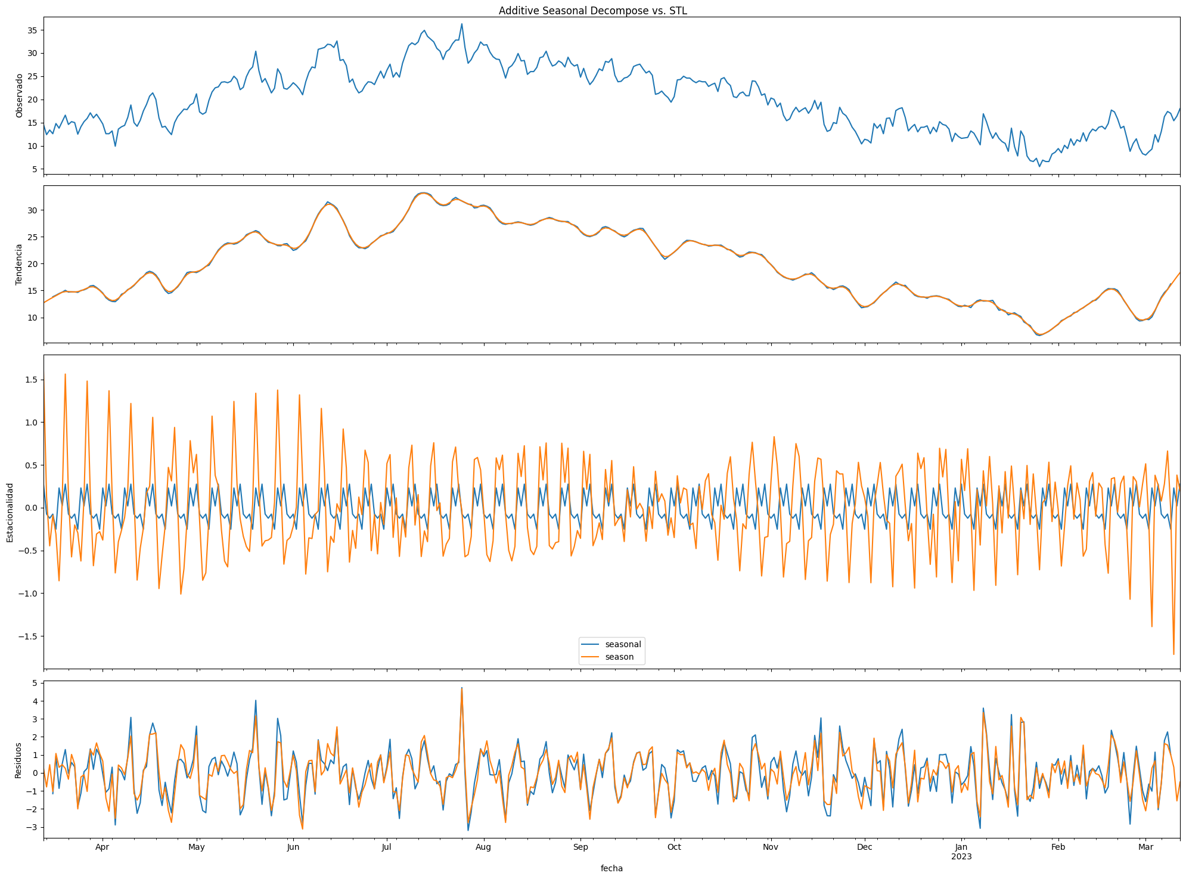
Seasonal decompose vs. stl
El algoritmo STL realiza el suavizado de las series temporales utilizando LOESS en dos bucles; el bucle interior itera entre el suavizado estacional y el de tendencia y el bucle exterior minimiza el efecto de los valores atípicos. Durante el bucle interno, se calcula primero el componente estacional y se elimina para calcular el componente de tendencia. El resto se calcula restando los componentes estacional y de tendencia de la serie temporal.

Slide 18
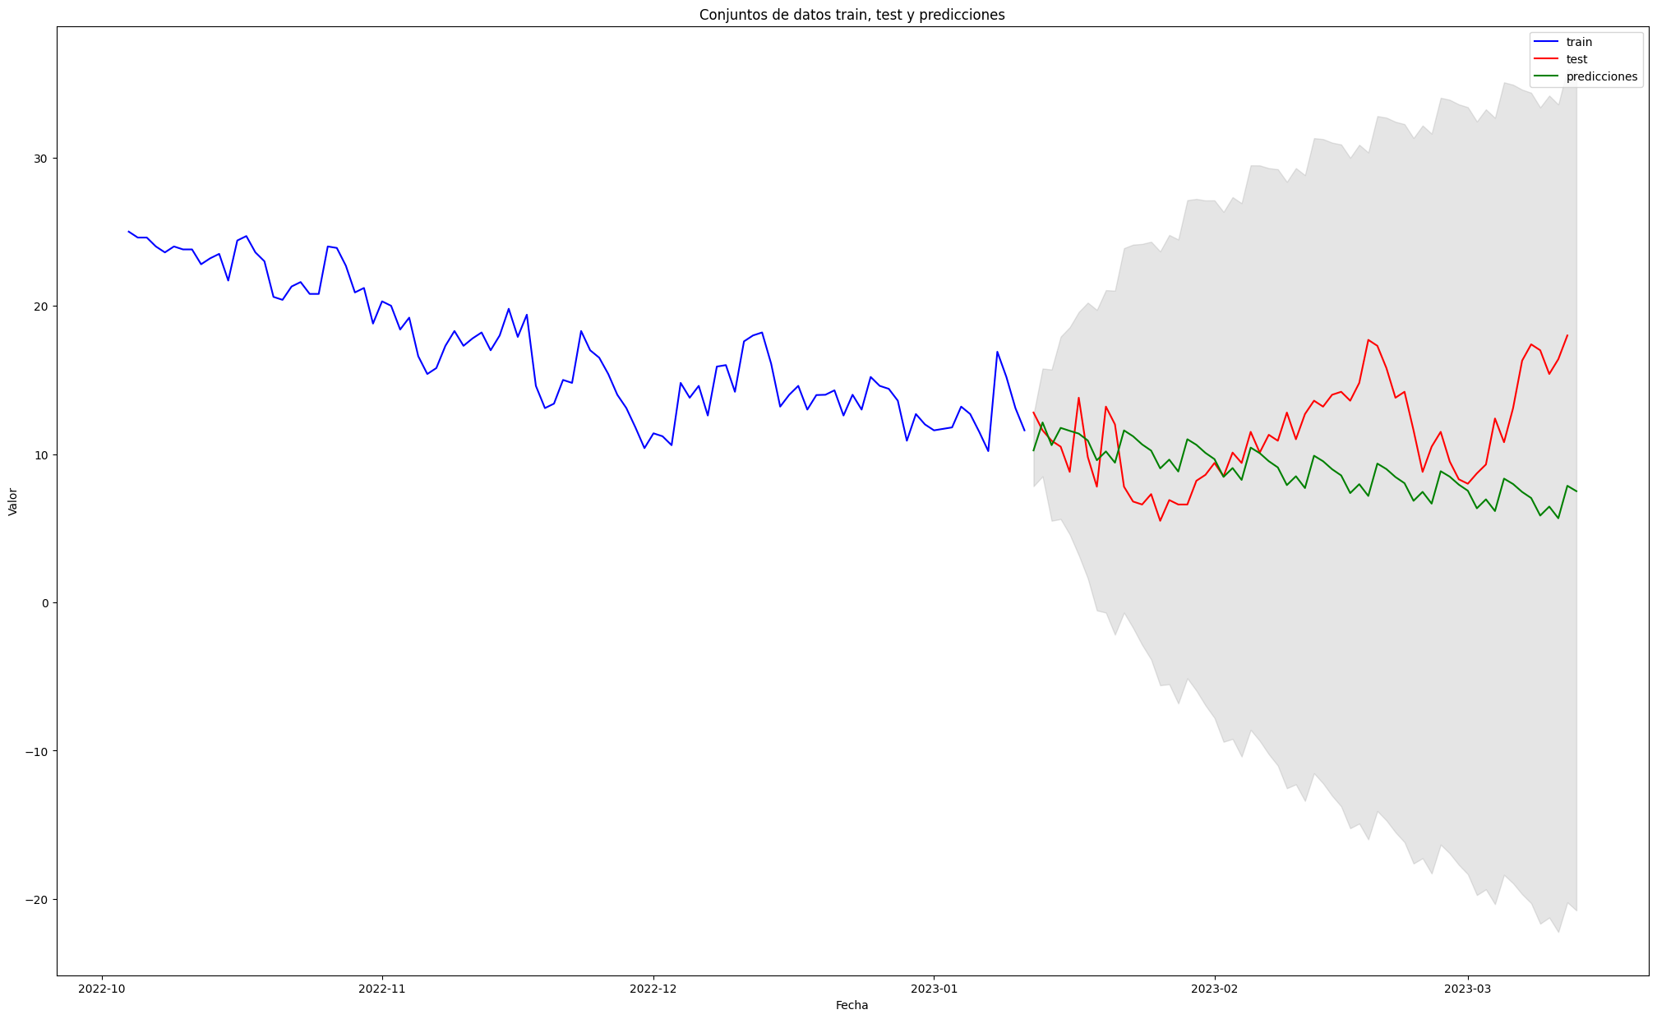
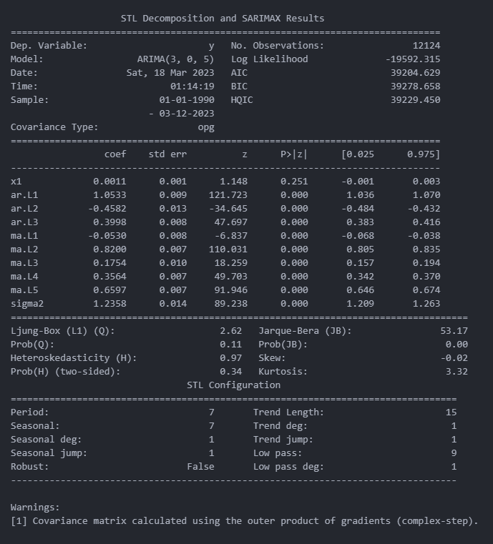
stlforecast + arima
Tras un gridsearch nos da los parámetros 3, 0 , 5
MSE: 23.303371307245435

Slide 19
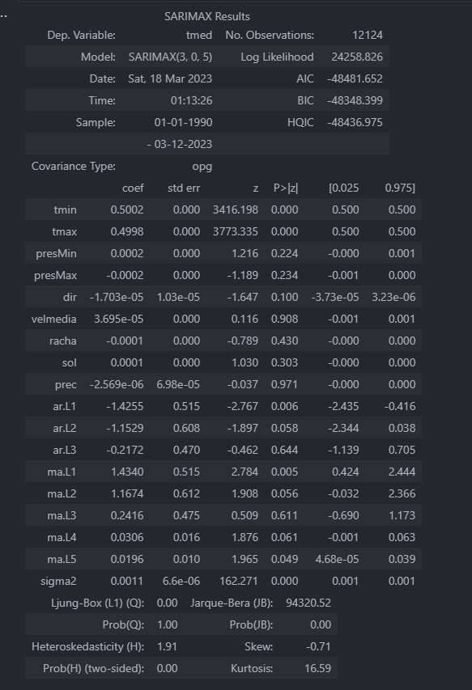
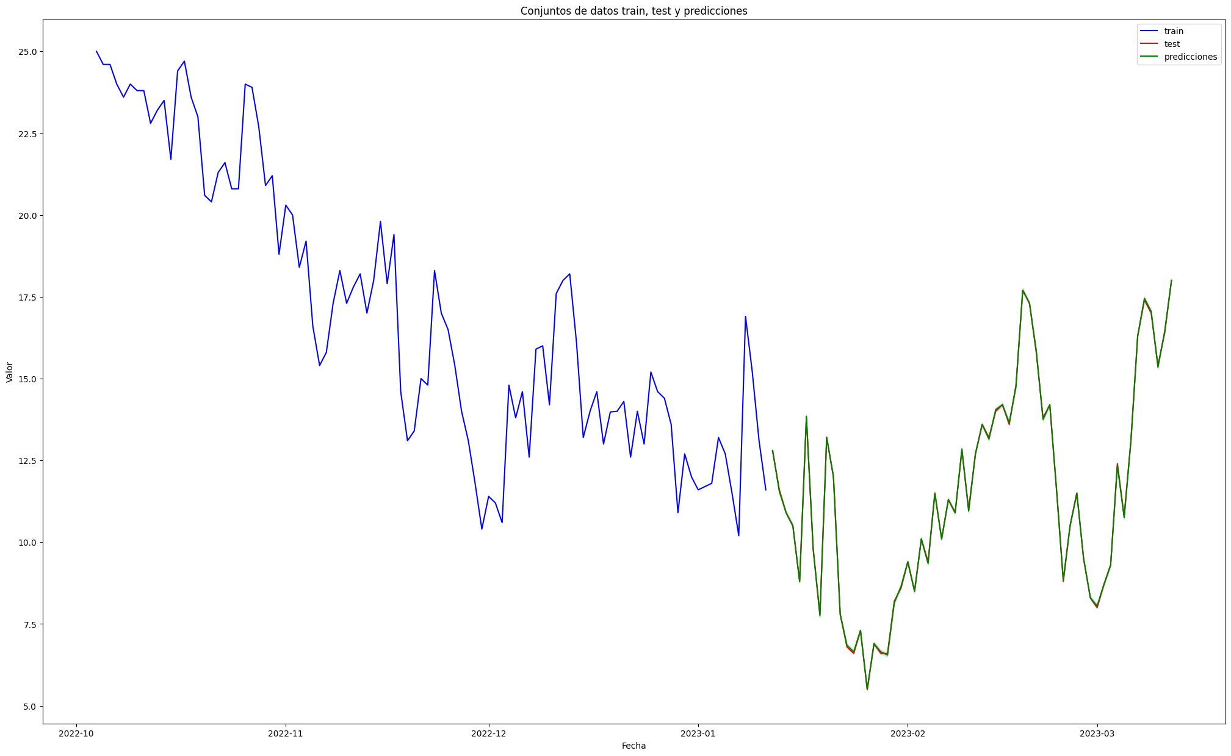
Prueba: sarimax
MSE: 0.0010875842794987886

Slide 20
conclusiones
Estamos en uno de los peores momentos del año para ponernos a prever temperaturas.
El modelo STLForecast mejora mucho en rendimiento a ARIMA en este campo, ya que es más óptimo frente a estacionalidades.
El modelo SARIMAX provoca un overfitting brutal. Además no tiene sentido si tampoco sabemos a priori las condiciones exógenas.
Al desestimar los condicionantes exógenos, abrimos la puerta a otros modelos de regresión / Deep Learning.
Sigo sin saber si va a llover en Semana Santa.

Slide 21
Gracias por vuestra atención
Juan Antonio de la Cuadra
The Bridge School
DS/PT/Sep-2022

